Slide 1
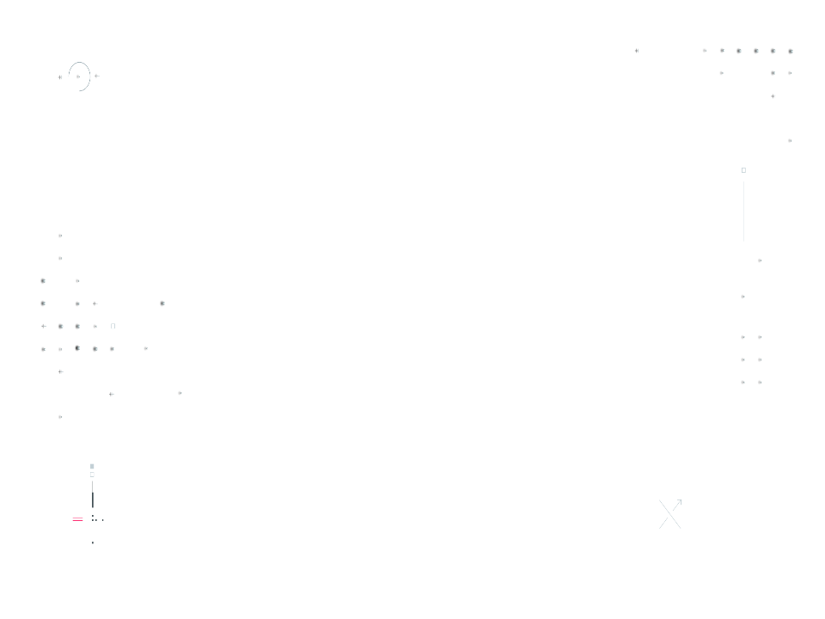




Slide 2
Coding for Security
Prof. Gabriel Saito
Estruturas de Repetição - O Laço For
Objetivos de Aprendizagem:
Implementar um loop for para iterar sobre uma sequência.
Utilizar a função range() para gerar sequências numéricas.
Aplicar o loop for para percorrer os caracteres de uma string.
Diferenciar quando usar for ou while.

Slide 3
Coding for Security
Prof. Gabriel Saito
Estruturas de Repetição - O Laço For
Uma Nova Ferramenta: O Laço for
O laço for é usado para iterar sobre os itens de uma sequência.
O que é uma sequência? Pode ser uma lista de números, os caracteres de uma palavra, etc.
A ideia principal é: "Para cada item nesta coleção, faça algo".
Sintaxe:
for variavel_temporaria in sequencia:
# Bloco de código que usa a variavel_temporaria

Slide 4
Coding for Security
Prof. Gabriel Saito
Estruturas de Repetição - O Laço For
Gerando Sequências com range()
E se não tivermos uma sequência pronta? Podemos gerá-la!
A função range() cria uma sequência de números inteiros.
É a parceira perfeita para o laço for.
Possui três formas de uso.

Slide 5
Coding for Security
Prof. Gabriel Saito
Estruturas de Repetição - O Laço For
Forma 1: range(fim)
Gera números de 0 até fim - 1.
range(5) gera a sequência: 0, 1, 2, 3, 4.
Exemplo:
# Imprime os números de 0 a 4
for numero in range(5):
print(numero)

Slide 6
Coding for Security
Prof. Gabriel Saito
Estruturas de Repetição - O Laço For
Forma 2: range(inicio, fim)
Gera números de inicio até fim - 1.
range(1, 6) gera a sequência: 1, 2, 3, 4, 5.
Exemplo:
# Imprime os números de 1 a 5
for numero in range(1, 6):
print(numero)

Slide 7
Coding for Security
Prof. Gabriel Saito
Estruturas de Repetição - O Laço For
Forma 3: range(inicio, fim, passo)
Gera números de inicio até fim - 1, pulando de passo em passo.
range(0, 11, 2) gera a sequência: 0, 2, 4, 6, 8, 10.
Exemplo:
# Imprime os números de 0 a 10
for numero in range(0, 11, 2):
print(numero)

Slide 8
Coding for Security
Prof. Gabriel Saito
Estruturas de Repetição - O Laço For
Atividade Prática 1: Tabuada
Desafio:
Peça ao usuário para digitar um número inteiro.
Use um laço for e a função range() para exibir a tabuada desse número, do 1 ao 10.
Exemplo:
7 x 1 = 7 7 x 2 = 14 ... 7 x 10 = 70

Slide 9
Coding for Security
Prof. Gabriel Saito
Estruturas de Repetição - O Laço For
Solução da Atividade 1
numero_tabuada = int(input("Digite um número para ver a tabuada: "))
print(f"--- Tabuada do {numero_tabuada} ---")
for i in range(1, 11):
resultado = numero_tabuada * i
print(f"{numero_tabuada} x {i} = {resultado}")

Slide 10
Coding for Security
Prof. Gabriel Saito
Estruturas de Repetição - O Laço For
Iterando sobre Strings
O laço for não serve apenas para números! Ele pode percorrer qualquer sequência, como os caracteres de uma string.
Exemplo:
palavra = "Python"
for letra in palavra:
print(letra)
Saída:
P y
t
h
o
n

Slide 11
Coding for Security
Prof. Gabriel Saito
Estruturas de Repetição - O Laço For
Atividade Prática 2: Contador de Vogais
Peça ao usuário para digitar uma palavra. .lower()
Crie uma variável contadora para as vogais, inicializada com 0.
Use um laço for para percorrer cada letra da palavra.
Se a letra for uma vogal (a, e, i, o, u), incremente o contador.
No final, exiba o número total de vogais.

Slide 12
Coding for Security
Prof. Gabriel Saito
Estruturas de Repetição - O Laço For
Solução da Atividade 2
palavra = input("Digite uma palavra: ").lower()
vogais = "aeiou"
contador_vogais = 0
for letra in palavra:
if letra in vogais:
contador_vogais += 1
print(f"A palavra '{palavra}' tem {contador_vogais} vogais.")

Slide 13
Coding for Security
Prof. Gabriel Saito
Estruturas de Repetição - O Laço For
for vs. while: Qual usar?
Use for quando:
Você sabe o número exato de iterações.
Você quer percorrer os itens de uma coleção (string, lista, etc.).
É o "laço de contagem".
Use while quando:
Você não sabe o número de iterações.
A repetição depende de uma condição externa (ex: entrada do usuário, status de um sensor).
É o "laço condicional".

